Slide 1


SMART – تحديد أهدافٍ "ذكيّة"
البعيد هو القريب الجديد!
משרד החינוך
מינהל פדגוגי
אגף בכיר שירות פסיכולוגי ייעוצי
درس مهارات حياتيّة تزامنيّ مُحَوسب
لصفوف العواشر- ثواني عشر
القسم الأوّل

Slide 2
لحظة قبل أن نبدأ...
درس مهارات حياتيّة عن بُعد يمنحنا الشّعور بالقرب!
نهج حياة جديد – كيف تتدبّرون الأمور خلاله ؟
جميعنا نملك مهارات حياتيّة : قِوى وقُدرات كامنة في داخلنا
هيّا بنا ننطلق!!
Notes:
تحيّة للجميع،
أنتم تُشاهدونني الآن من بيوتكم، عبرَ شاشةِ الحاسوب.
هذا ليس درساً عاديّاً، وهذا ليس نهج التّعليم المُعتاد .
والحقيقة هذه هي تجربة جديدة بالنّسبة لي ولباقي معلّميكم ..
تخميني هو أنّكم جميعاً، أثناء المُكوثِ بالبيت، تمرون بلحظاتٍ تشعرون خلالها بالسرور والمُتعة، وبلحظاتٍ أخرى قد تشعرون فيها بالخوف والقلق.
تحديداً لأجلِ هذه اللّحظات علينا أن نتذكّر أنّنا نملكُ - مهارات حياتيّة
مهارات حياتيّة هي القوى والقُدرات الكامنةُ داخلنا. منها مثلا، قُوّتنا في التّعامل مع أوضاع الضّغط وحالات الطّوارئ.
مهارات حياتيّة هي قوّتنا بأن نكون أصدقاء، نبدي الاهتمام والمراعاة للآخر .
هي أيضاً القوّة لطلب المُساعدة، وللمُشاركة بما نشعر، وللبحثُ عمّن يمدُّ لنا يدَ العون عند الحاجة .
إذا نحن أمامَ تَعَلُّم درس مهارات حياتية عن بعد, يتيحُ لكم الشّعورَ بالقُرب!
هيّا بنا ننطلق!!

Slide 3
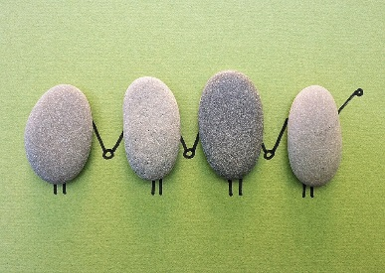
قوانين سترافقنا خلال دروس المهارات الحياتيّة
يوصى بترسيخ بعض القوانين كقاعدة لخلق حيّز محميّ للحوار, يُتيح الإصغاء والمُشاركة المُحتَرِمة الفعّالة .
مثال :
نجري حواراً مريحاً مُحتَرِماً, يُتيح خلق حيّز يُمكننا فيه المُشاركة بمضامين شخصيّة
ما يُفصَحُ عنه في الدّرس هو مُلك لأصحابه, لا يحقّ لنا نشره أو نقلُه, احترام الخصوصيّة يُشعرنا جميعاً بالأمان.
لكلٍّ منّا حقّ اختيار المُشاركة بالحوار .
يمكنني أن أتنازل عن دوري في الكلام , ويجوز لي أن أطلبه في حال ندمتُ على تنازلي.
Notes:
يوصى بترسيخ بعض القوانين كقاعدةٍ لخلقِ حيّز محميّ للحوار, يُتيحُ الإصغاء والمُشاركة المُحتَرِمة الفعّالة.

Slide 4
قوانين للتّصرف في حيّز ال- ZOOM
نختار مكاناً هادئًا.
ندخلُ إلى الدّرسِ بهندامٍ لائقٍ .
عند الانضمام للدّرس نكتب اسمنا الشخصيّ والحرفَ الأول من اسم عائلتنا.
مهمّ فتح الكاميرا، والتّأكد من اغلاق سمّاعة الصّوت.
المعلّم\ة هو الّذي يعطي حقّ الكلام ، ويفتح السّماعة لمن يرغب بالمشاركة بالكلام.
عندما نرغبُ بالرّد على ما يُقال, نطلبُ ذلك برفعِ الإصبع .
المزيد من الاقتراحات تجدونها ّفي المُرشد لخلق مُناخٍ صفيّ آمن ومحميّ في الحيّز الافتراضيّ
مُرشد لخلق مناخ صفّي آمن في الحيّز الرقمي أيصا

Slide 5

اعتماد الأسئلة المُوَجِّهة
لأيّ أمرٍ ستُكرّس جهودك اليوم?
ما هي الفكرة الأولى الّتي راودتكَ عندما استيقظت اليوم?
ماذا تعلّمت خلال الأسبوع الأخير؟
Notes:
نبدأ الدّرس بمحادثة قصيرة، يُشارك الطّلاب من خلالها بما يشعرون.
طرق ونماذج مختلفة يمكن اعتمادها للتّنفيذ بحسب حاجات المجموعة، الصف الأشياء التي تمرّ أو مرّت عليهم خلال النهار.
أدعوا 2-3 طلاب المشاركة وأتيحوا المجال للتعبير بالتشات.

Slide 6



ماذا نُحضر للدّرس ؟
بداية الدّرس نطلب من الطّلاب إحضار اللّوازم المطلوبة، حسب اختيارهم.
نعطي دقيقتين من الزّمن مُهلةً لإحضار اللّوازم.
Notes:
يمكن إضافة ضابط وقت Timer لمُدّة دقيقتين.

Slide 7
ماذا سنتعلّم اليوم ؟
* مهارة وضع الأهداف وطرائق لتحقيقها .
*نموذج “”SMART، وهو نموذج مِن عالم إدارة الأعمال نقوم مِن خلاله بتحديد هدفٍ أو حلم ثمّ نحقّقه.

Slide 8
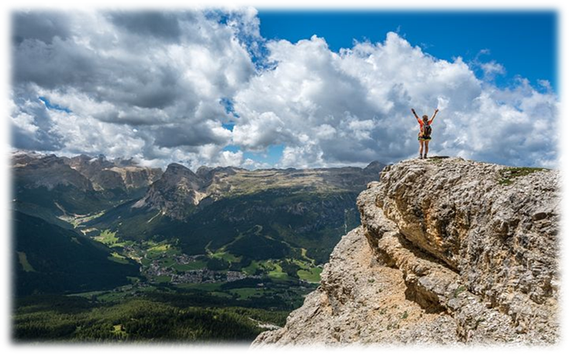
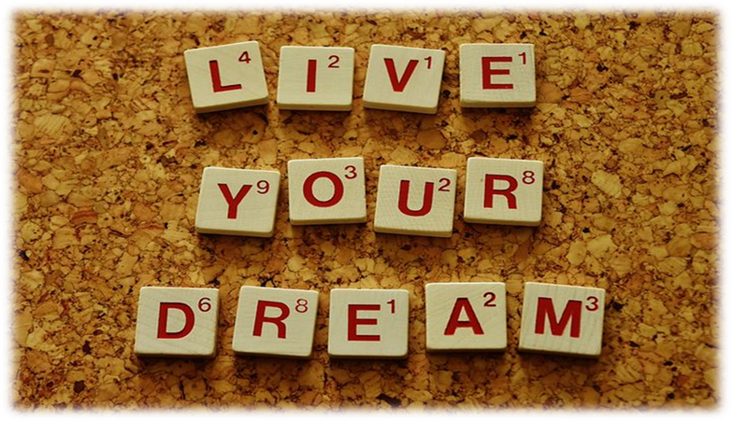
تجربة فرديّة
تأمّلوا الصورتين. ما الأفكار والمشاعر الّتي تراودكم؟
هل توافقون على ما كُتِب بالإنجليزيّة: "عيشوا أحلامكم"؟ لماذا؟
اكتبوا إجاباتكم في الدفتر
Notes:
يمكن إضافة ضابط وقت Timer لمُدّة دقيقتين.
ندعو الطّلاب للمشاركة بالإجابات الّتي فكّروا فيها\ أو سجّلوها\ المُشاركة تتمّ عبر السّماعة، أو في التشات.

Slide 9
لحظة , نحنُ نتعلّم !
معطيات..
أظهرت نتائج الأبحاث أنّ ما يقارب %90 مِن الأشخاص يعلمون ما لا يريدون، ولكنّهم يستصعبون ذِكْر 3 أمور واضحة يودّون أنْ تحصل لهم خلال هذه السنة.
أظهرَتْ نتائج الأبحاث الّتي تمحوَرت حَوْل ما يجعل الأشخاص ناجحين ومؤثّرين في مجالهم أنّ هؤلاء الأشخاص يستطيعون أنْ يحدّدوا لأنفسهم أهدافًا بشكل ناجع ودقيق.
نحن جميعًا نحدّد لأنفسنا أهدافًا "كبيرة"، كالإلتحاق بالجامعة أو الحصول على عملٍ مرموق. هناك أهداف "صغيرة" أيضًا نحدّدها لأنفسنا، كالنّجاح في الامتحان أو مواصلة التّمارين الرياضيّة الّتي نقوم بها. ما يميّز الأهداف الّتي ينجح الأشخاص في تحقيقها هو أنّها محدَّدة بشكل ناجع ودقيق.

Slide 10

"الحُلْم الذي يحُدَّد له تاريخ يتحوّل إلى هدف. الهدف الذي يُفَصَّل إلى خطوات يتحوّل إلى خطّة. الخطّة الّتي تستند إلى الأفعال تحقّق أحلامكم“.
(ج. س. ريد)

Slide 11

ماذا نتعلّم مِن هذه الجُملة؟
كي نحوّل حلمًا إلى هدفٍ مُحقَّق يجب أنْ نحدّده بفترة زمنيّة، وأنْ نتّخذ خطوات محدّدة تهدف إلى تحقيقه.

Slide 12

صورة مِن المستقبل
تخيّلوا أنفسكم بَعْد شهْر، وبَعْد 3 أشهر، وبَعْد سنة
أكتبوا في دفاتركم 3 أمور تودّون أنْ تحقّقوها في هذه المواعيد- أمْر واحد في كُلّ موعد..
بعد 3 اشهر
بعد سنة
بعد شهر
Notes:
ممكن أن تكون الأهداف متعلقة ببعضها أو لا . ومن مجالات حياتيّة مختلفة

Slide 13

لحظة نتأمّل
تأمّلوا ما كتبتم – سجّلوا في دفاتركم:
ب أي مشاعر روادتكم خلال كتابة الأشياء بالمواعيد الثلاثة؟
ماذا يجب أن تفعلوا لتحقيقها؟
Notes:
يمكن إضافة ضابط وقت Timer لمُدّة 3 دقائق
. ندعو الطّلاب للمشاركة بالإجابات الّتي فكّروا فيها\ أو سجّلوها\ المُشاركة تتمّ عبر السّماعة، أو في التشات.

Slide 14


لحظة , نحنُ نتعلّم !
S
SPECIFIC – – مُحدّد – يجب أنْ يكون الهدف مُحدّدًا بدقّة قَدْر المستطاع
M
MEASURABLE – يمكن قياسه – قياس مدى تحقيقنا للهدف
ATTAINABLE- في متناول اليد- يجب أنْ يكون الهدف في متناول اليد بالنّسبة لي، أيْ أنْ أكون واقعيًّا حين أحدّده
AMBITIOUS – فيه طُموح – الهدف يجعلني أتقدّم نحو الأمام، ويدفعني قُدُمًا
A
RELEVANT – ذو صِلة وأهميّة – يجب أنْ يكون الهدف مهمًّا وذا صِلة بحياتي
RESULT-ORIENTED – موجّه نحو تحقيق نتائج – يحقّق نتيجة محدّدة وواضحة
R
T
TIME – يجب تحديد فترة زمنيّة لتحقيق هذا الهدف، حيث أحدّد أنا موعد تحقيقه
Notes:
نموذج " SMART"
نشرح ماذا يعني كلّ حرف ، نحدّد ونعرّف المصطلحات

Slide 15
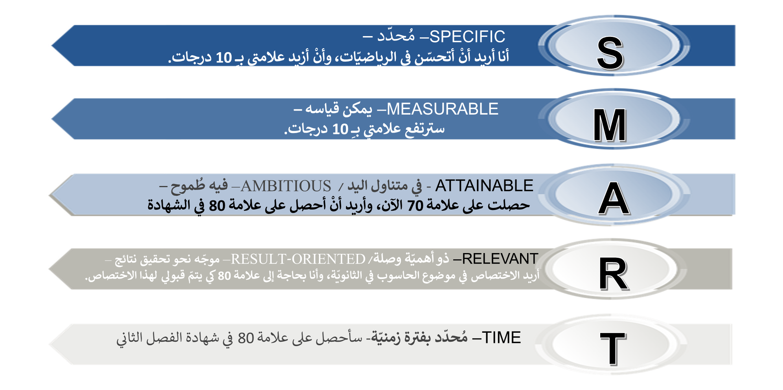
مثال لتطبيق نموذج SMART
Notes:
عرض مثال من حياة الطلاب

Slide 16
أفكار للدّرس القادم
فكّروا بأهداف تودون تحقيقها في السنة القريبة!

Slide 17
كيف كان الدّرس؟
ما الذي تعلّمته بالدّرس ولم أعرفه من قبل؟
ما الذي تعلّمته مجدّداً بالدّرس (أعرفه من قبل، وتعلّمته ثانيّة)؟
ممّا تفاجأت؟
ما الذي يُثيرُ فُضولي؟
Notes:
نشرح للطلاب أن هذا درس مكمل ، لذلك من المهم إحضار الدفاتر التي سجلوا عليها الأشياء من الدرس السابق

Slide 18
SMART – تحديد أهدافٍ "ذكيّة"
البعيد هو القريب الجديد!
משרד החינוך
מינהל פדגוגי
אגף בכיר שירות פסיכולוגי ייעוצי
درس مهارات حياتيّة تزامنيّ مُحَوسب
لصفوف العواشر- ثواني عشر
القسم الثّاني

Slide 19
اعتماد الأسئلة المُوَجِّهة
لأيّ أمرٍ ستُكرّس جهودك اليوم?
ما هي الفكرة الأولى الّتي راودتكَ عندما استيقظت اليوم?
ماذا تعلّمت خلال الأسبوع الأخير؟
Notes:
نبدأ الدّرس بمحادثة قصيرة، يُشارك الطّلاب من خلالها بما يشعرون.
طرق ونماذج مختلفة يمكن اعتمادها للتّنفيذ بحسب حاجات المجموعة، الصف الأشياء التي تمرّ أو مرّت عليهم خلال النهار.
أدعوا 2-3 طلاب المشاركة وأتيحوا المجال للتعبير بالتشات.

Slide 20
ماذا نُحضر للدّرس ؟
بداية الدّرس نطلب من الطّلاب إحضار اللّوازم المطلوبة، حسب اختيارهم.
نعطي دقيقتين من الزّمن مُهلةً لإحضار اللّوازم.
Notes:
يمكن إضافة ضابط وقت Timer لمُدّة دقيقتين.

Slide 21
ماذا سنتعلّم اليوم ؟
سنعطي أمثلة ونتدرّب على ما تعلّمنا في الدّرس الأول.
نختار هدفًا أو حلمًا تودّون تحقيقه، تحدّدوه وتعرّفوه بشكل دقيق، وتعثروا على الطرائق لتحقيقه.
نرى كيف بإمكاننا من خلال نموذج SMART تحويل حلم إلى هدف مُعرّف وممكن تحقيقه.
Notes:
نشرح للطلاب أن هذا درس مكمل ، لذلك من المهم إحضار الدفاتر التي سجلوا عليها الأشياء من الدرس السابق

Slide 22
لحظة , نحنُ نتعلّم !
S
SPECIFIC – – مُحدّد – يجب أنْ يكون الهدف مُحدّدًا بدقّة قَدْر المستطاع
M
MEASURABLE – يمكن قياسه – قياس مدى تحقيقنا للهدف
ATTAINABLE- في متناول اليد- يجب أنْ يكون الهدف في متناول اليد بالنّسبة لي، أيْ أنْ أكون واقعيًّا حين أحدّده
AMBITIOUS – فيه طُموح – الهدف يجعلني أتقدّم نحو الأمام، ويدفعني قُدُمًا
A
RELEVANT – ذو صِلة وأهميّة – يجب أنْ يكون الهدف مهمًّا وذا صِلة بحياتي
RESULT-ORIENTED – موجّه نحو تحقيق نتائج – يحقّق نتيجة محدّدة وواضحة
R
T
TIME – يجب تحديد فترة زمنيّة لتحقيق هذا الهدف، حيث أحدّد أنا موعد تحقيقه
Notes:
نموذج " SMART" نذكرهم!
نشرح ماذا يعني كلّ حرف ، نحدّد ونعرّف المصطلحات

Slide 23
نحدّد هدفاً لأنفسنا
إختاروا أحد الأهداف الثلاثة الّتي كتبتموها في الدّفتر في الدّرس السابق.
تمحوروا حَوْل هذا الهدف عندما تجيبون عن الأسئلة الآتية:
S – محدّد – عرّف الهدف بشكل دقيق.
M – يمكن قياسه - ماذا سيتغيّر عندما تحقّقه\تحقّقينه؟ كيف ستقوم\ين بقياس مدى تحقيقك للهدف؟
A – في متناول اليّد – ما هو الوضع اليوم ؟ إلى أين تطمح أن تصل؟ ماذا سيحدث نتيجة لتحقيق الهدف؟
R – ذو صلة وأهميّة - لماذا تريد\ين تحقيق هذا الهدف؟ كيف يتعلّق هذا الأمر يحياتك؟
T - تحديد فترة زمنية - متى ستحقّق\ين هذا الهدف؟
Notes:
عمل فردي\ ذاتي للطلاب
يمكن إضافة ضابط وقت Timer لمُدّة 5 دقائق

Slide 24
صياغة مجدّدة للهدف
تأمّلوا مجدّدا بالهدف الذي وضعتموه، صحّحوه إن دعت الحاجة، ليلائم الجوانب الخمس لنموذج SMART

Slide 25
ترجمة الهدف لخطوات(معالم الطّريق)
بهذه المرحلة سنترجم الهدف الذي اخترناه لخطوات تساعدكم بالتقدم نحو تحقيق الهدف، وندخلهم في جدول زمني.
مثال: أريد أن أتحسّن في الرياضيات وأن أزيد من علامتي ب 10 درجات:
3 خطوات للأسبوع الأول:
1.تحديد جلسة مع معلم\ة الرياضيات وتحديد الفجوات.
2. إجراء جلسة مع أهلي بهدف تجنيدهم لمساعدتي في تحقيق الهدف.
3. تحديد وقتا ثابتا ( مثلا كل يوم خميس)للتعلّم والتّدرب.

Slide 26
ترجمة الهدف لخطوات(معالم الطّريق)
ما رأيكم بالخطوات التي أعطيناها كمثال لهدف رفع العلامة بموضوع الرياضيات ب 10 علامات؟
هل لديكم أفكار أخرى لتحقيق هذا الهدف؟

Slide 27
ترجمة الهدف لخطوات(معالم الطّريق)
ما هي الخطوات الثلاث الأولى الّتي عليكم تنفيذها ، خلال الأسبوع القريب؟
ماهي الخطوات الثلاث التّالية الّتي عليكم تنفيذها خلال الأسبوع الثاني؟
Notes:
كل طال يجيب على الاسئلة المعروضة تأملوا بما كتبتم
اقتراح توزيع الطلاب لمجموعات صغيرة ( على غرف بالزوم) للتشاور، المشاركة وتلقي تغذية مرتدة من زملائهم

Slide 28
خطّة عمل ل-4 أسابيع
الأسبوع | خطوات للتنفيذ | نفّذ\ لم ينفّذ | ملاحظات
1 | 1. 2. 3.
2 | 1. 2. 3.
3 | 1. 2. 3.
4 | 1. 2. 3.

Slide 29
نحدّد هدفاً لأنفسنا
فكّروا وأكتبوا:
هل تشعرون الآن بأنّكم تستطيعون العمل على تحقيق هدفكم؟
ما الذي أتاح هذا التغيير؟
إذا لا، ما الذي يمنعكم من التقدم نحو الهدف؟(حواجز، صعوبات، إعتراضات، تجنيد شركاء)
ماذا تشعرون الآن عندما تفكّرون في تحقيق الهدف الذي حدّدتموه؟
هل يختلف هذا الشعور عن شعوركم في بداية لقائنا؟ ما الاختلاف؟
Notes:
يمكن إضافة ضابط وقت Timer لمُدّة دقيقتين
أدعوا 2-3 طلاب المشاركة وأتيحوا المجال للتعبير بالتشات.

Slide 30

نعمل على تحقيق الهدف
حدّدوا موعدًا كي تفحصوا مدى تحقيقكم للهدف. مِن المفضّل أنْ يكون هذا الموعد بَعْد أسبوعين على الأقلّ.
اكتبوا : ماذا أتاح العملُ بواسطة النموذج “SMART” لكم؟

Slide 31

مهمّة للتّطبيق
بعد مرور أسبوعين على موعد تنفيذ هذا الدرس، أجيبوا عن الأسئلة الآتية :
هل تقدّمتم نحو الهدف؟
لأيّ مدى تقدّمتم؟
ما الذي ساعدكم على ذلك؟
ماذا اعترض طريقكم؟
بماذا استمتعتم؟
ماذا تعلّمتم عن أنفسكم مِن خلال هذه السيرورة؟
تذكّروا: تتحقّق الأحلام إذا عملنا على تحقيقها!

Slide 32

ماذا أريد أن أقول مع خِتام درسِنا ؟
(أُكتبوا ما لديكم, بشكلٍ مُحتَرِم في التشات )
التشات
موجود هنا في الأسفل
Notes:
ندعو بعض الطّلاب للمُشاركةِ بما لديهم،مشاعرهم ، شيء جديد تعلموه؟ مع ماذا تخرجُ من هذا الدّرس؟
يمكن التنفيذُ بواسطة التشات .

Slide 33
نلّخص
إنّ تحديد هدفٍ ممكنٍ بشكل دقيق يجعله في متناول اليد مِن الناحية الشعوريّة والعمليّة، كما أنّه يثير الدافعيّة لتحقيقه.
نتنازل في كثير مِن الأحيان عن تحقيق أهدافنا لأنّها واسعة النطاق، و\أو لأنّنا لا نعرف كيفيّة تحقيقها، و\أو لأنّها ليست واضحة بالقَدْر الكافي، و\أو لم نحدّد موعدًا لتحقيقها.
كي نحقّق هدفًا مهمًّا بالنسبة لنا علينا أنْ نستعين بالأدوات التي تتيح لنا معاينة ما فعلناه بشكل صحيح وما لم نفعله بشكل صحيح، حيث نقوم بتحسين سلوكنا تبعًا لذلك.
Notes:
نهاية الدّرس نُلخّص مع الطّلاب المضامين الّتي طُرحت, المصطلحات الجديدة الّتي تعلّمناها
نُحدّد بوضوح الرسائل التّربويّة الّتي يَهمّنا التّأكيد عليها .

Slide 34
في الختام
الأحلام تصبح أهداف قابلة للتنفيذ حين نُعرّفها بشكل دقيق.
شاركوا صديق أو قريب بالهدف الذي وضعتموه لأنفسكم. هذا بمثابة إلتزام من طرفكم لتحقيق الهدف.
كل أسبوعين \ كل بداية شهر، إفحصوا تقدمكم في تحقيق الهدف.
إلتزامكم ومثابرتكم سيصنعان العجائب!

